Slide 1
Mantente activo
Profesora: Olga Wragg Calderón.

Slide 2
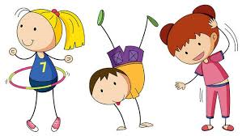
Objetivo
Aplicar un plan de entrenamiento personal de intensidad moderada a vigorosa para la mantención de la condición física a través de ejercicios dados por el docente.

Slide 3
En esta presentación encontrarás 2 rutinas para trabajar desde casa, las cuales de pueden realizar en forma alternada.(lunes, miércoles y viernes)
La recomendación es que se realice por lo menos 3 veces a la semana.
Cada serie debes realizarla 4 veces, con descanso entre cada ejercicio de 30 segundos y una pausa entre cada serie de 1 minuto.
Recuerda al finalizar tu rutina realizar ejercicios de elongación.
Importante
No se deben realizar ambas rutinas el mismo día.
Recuerda realizar los ejercicios con un calzado adecuado.
Mantener agua para hidratarte durante el ejercicio.

Slide 4
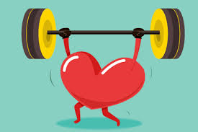
Rutina nº1
Luego de realizar la movilidad articular. Nos disponemos a iniciar nuestra rutina de entrenamiento, es importante que siempre se realice con la supervisión de un adulto.

Slide 5
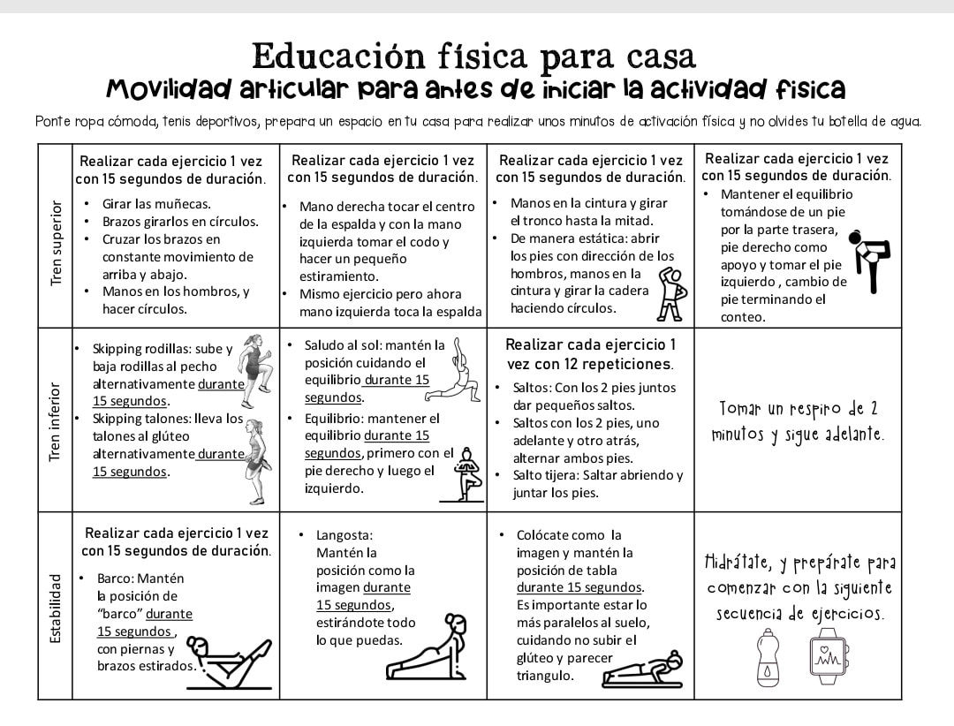

Slide 6
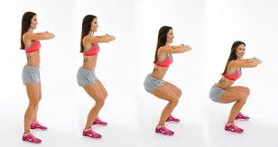
Ejercicio 1: Sentadillas . Debes realizar 30 sentadillas consecutivas.

Slide 7
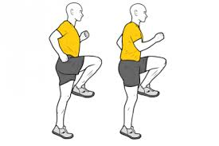
Ejercicio nº 2: Skipipng. Realizar por 30 segundos consecutivos a máxima velocidad.

Slide 8
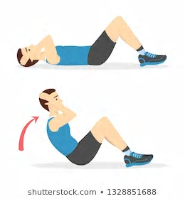
Ejercicio nº 4: Abdominales. Realizar 30 abdominales continuos con piernas flexionadas .

Slide 9
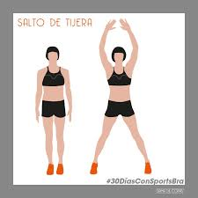
Ejercicio nº 3: Salto de tijera. Realizar 30 saltos consecutivos.

Slide 10
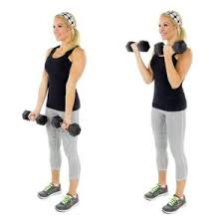
Ejercicio nº 5: Trabajo de Bíceps. Utiliza 2 botellas de medio litro con agua. Repetir 25 veces de forma continua.

Slide 11
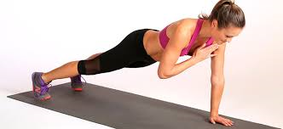
Ejercicio nº 6: Plancha alta con toque he hombro. Realizar 20 repeticiones.

Slide 12
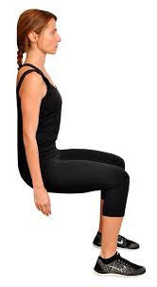
Rutina nº 2
Ejercicio nº 1: Sentadilla estática. Realizar por 20 segundos consecutivos. Este ejercicio se realiza con el apoyo de la pared.

Slide 13
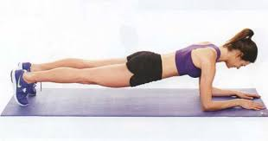
Ejercicio nº 2: Plancha estática con apoyo de antebrazo. Recordar mantener en contracción el abdomen y glúteos. Realizarlo por 20 segundos

Slide 14
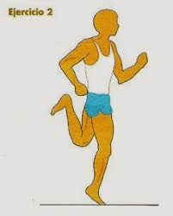
Ejercicio nº 3: Taloneo estático (en el lugar). Repite este ejercicio por 25 segundos a máxima velocidad.

Slide 15
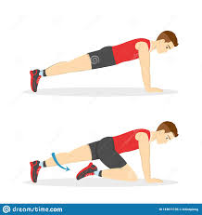
Ejercicio nº 4: Escalador. Repetir por 20 segundos. Este ejercicio se realiza llevando las rodillas en forma alternada al pecho a máxima velocidad.

Slide 16
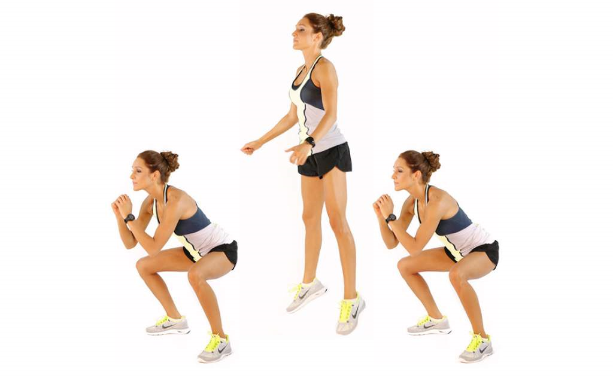
Ejercicio nº 5: Sentadillas con salto. Realiza este ejercicio 10 veces de forma consecutiva.

Slide 17
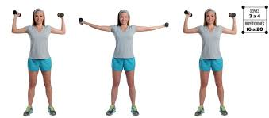
Ejercicio nº 6: Ejercicio de bíceps. Realizar este ejercicio con 2 botellas de agua de medio litro. Repetir 20 veces de forma consecutiva.

Slide 18
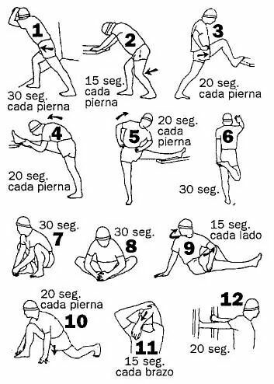
Ejercicios de elongación

Slide 19
Cualquier duda o consulta
owraggc@gmail.com

